Slide 1

الوحدة : بأخلاقي أفتخر
الدرس : سورة الهمزة
المبحث : التربية الاسلامية
الصف : الخامس

Slide 2



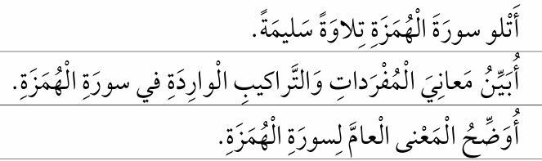
01:00 minutes
الدرس : الأول
الوحدة: الثالثة
الصف : الخامس
المادة: التربية الإسلامية
النتاجات
التمهيد
التقويم القبلي
الاهداف الرئيسة
التقديم
تقويم التكويني
التغذية الراجعة
التمايز
الربط بالحياة
التفكير الناقد
بطاقة خروج

Slide 3

02:00 minutes
الدرس :
الوحدة:
الصف :
المادة:
الدرس : الأول
الوحدة: الثالثة
الصف : الخامس
المادة: التربية الإسلامية
النتاجات
أمرنا الإسلام باجتناب الاخلاق السيئة، اذكري اخلاقا نهانا الإسلام عن الاتصاف بها؟
التمهيد
التقويم القبلي
التقديم
تقويم التكويني
التغذية الراجعة
التمايز
الربط بالحياة
التفكير الناقد
بطاقة خروج

Slide 4
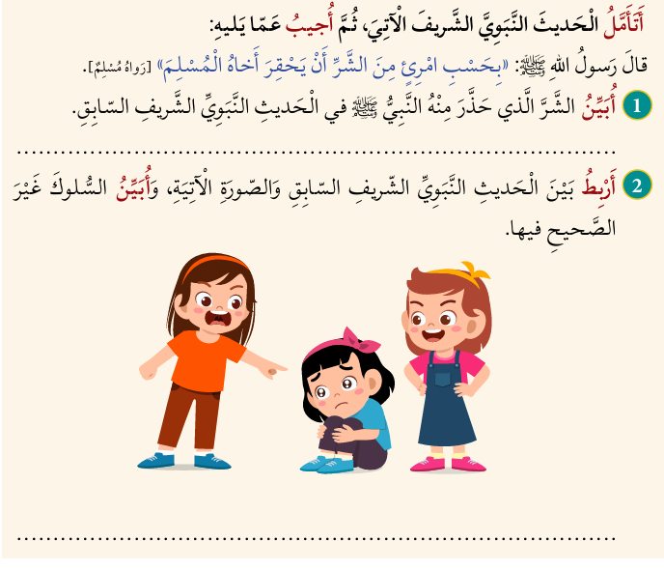

02:00 minutes
الدرس :
الوحدة:
الصف :
المادة:
الدرس : الأول
الوحدة: الثالثة
الصف : الخامس
المادة: التربية الإسلامية
النتاجات
التمهيد
احتقار المسلم لأخيه المسلم
التقويم القبلي
التقديم
تقويم التكويني
التغذية الراجعة
التمايز
الربط بالحياة
التفكير الناقد
التنمر
بطاقة خروج

Slide 5

01:00 minutes
الدرس :
الوحدة:
الصف :
المادة:
الدرس : الأول
الوحدة: الثالثة
الصف : الخامس
المادة: التربية الإسلامية
لنستمع معًا لتلاوة الآيات الكريمة:
النتاجات
التمهيد
التقويم القبلي
التقديم
تقويم التكويني
التغذية الراجعة
التمايز
الربط بالحياة
التفكير الناقد
بطاقة خروج

Slide 6
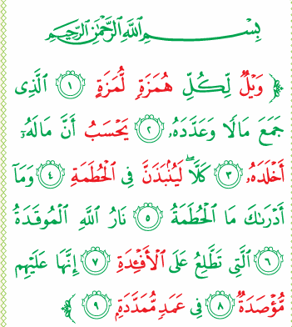
02:00 minutes
الدرس :
الوحدة:
الصف :
المادة:
الدرس : الأول
الوحدة: الثالثة
الصف : الخامس
المادة: التربية الإسلامية
تلقين الآيات:
النتاجات
التمهيد
التقويم القبلي
التقديم
تقويم التكويني
التغذية الراجعة
التمايز
الربط بالحياة
التفكير الناقد
بطاقة خروج

Slide 7




لنتدرب على نطق هذه الكلمات جيدًا
مُّؤۡصَدَةٞ
لَيُنۢبَذَنَّ
أَخۡلَدَهُۥ
هُمَزَةٖ لُّمَزَةٍ

Slide 8
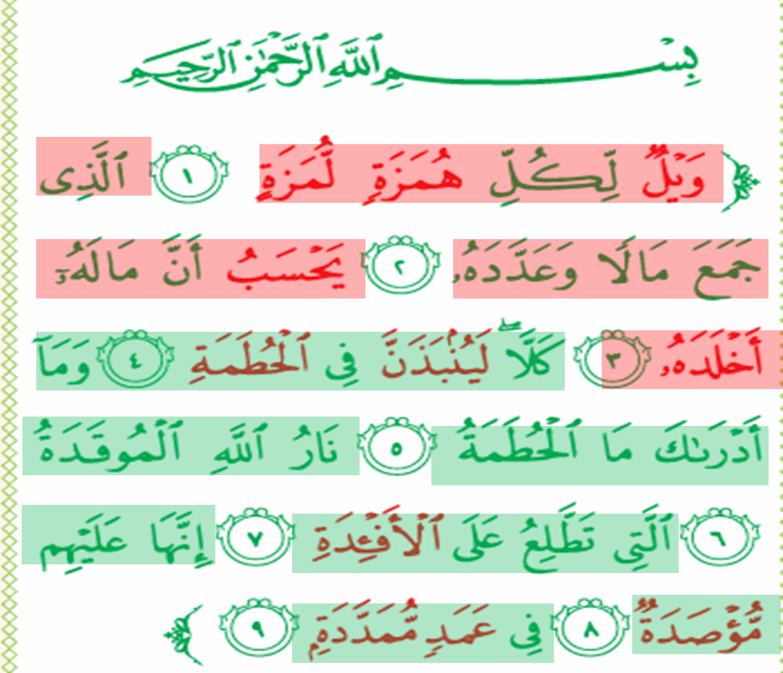
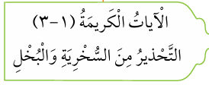
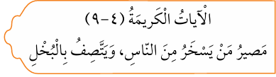
02:00 minutes
الدرس :
الوحدة:
الصف :
المادة:
الدرس : الأول
الوحدة: الثالثة
الصف : الخامس
المادة: التربية الإسلامية
نستنتج معًا المحاور الرئيسية للايات الكريمة:
النتاجات
التمهيد
التقويم القبلي
التقديم
تقويم التكويني
التغذية الراجعة
التمايز
الربط بالحياة
التفكير الناقد
بطاقة خروج

Slide 9


الكلية العلمية الإسلامية التاريخ : / إلى /
الدرس :
الوحدة:
الصف :
المادة:
الدرس : الأول
الوحدة: الثالثة
الصف : الخامس
المادة: التربية الإسلامية
02:00 minutes
النتاجات
التمهيد
التقويم القبلي
التقديم
تقويم التكويني
لنتعرف على معاني المفردات باستخدام استراتيجية القفل والمفتاح
التغذية الراجعة
التمايز
الربط بالحياة
التفكير الناقد
بطاقة خروج

Slide 10
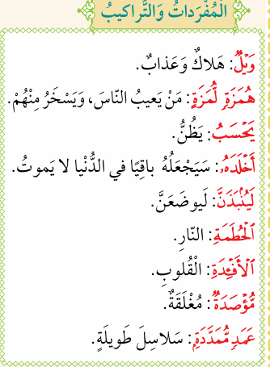
الكلية العلمية الإسلامية التاريخ : / إلى /
الدرس : الأول
الوحدة: الثالثة
الصف : الخامس
المادة: التربية الإسلامية
الدرس :
الوحدة:
الصف :
المادة:
النتاجات
التمهيد
التقويم القبلي
التقديم
تقويم التكويني
التغذية الراجعة
التمايز
الربط بالحياة
التفكير الناقد
بطاقة خروج

Slide 11

04:00 minutes
الدرس :
الوحدة:
الصف :
المادة:
النتاجات
التمهيد
مهمة
التقويم القبلي
التقديم
تقويم التكويني
استنتج الآيات التي تدل على المعاني الرئيسة الموجودة في الورقة المرفقة بالتعاون مع زميلتي
التغذية الراجعة
التمايز
الربط بالحياة
التفكير الناقد
بطاقة خروج

Slide 12
01:00 minutes
الدرس :
الوحدة:
الصف :
المادة:
النتاجات
بؤسًا وهلاكًا لكل من يعيب الناس ويسخر منهم: ...................................................... | وَيۡلٞ لِّكُلِّ هُمَزَةٖ لُّمَزَةٍ (1) ٱلَّذِي جَمَعَ مَالٗا وَعَدَّدَهُۥ (2) يَحۡسَبُ أَنَّ مَالَهُۥٓ أَخۡلَدَهُۥ (3) كَلَّاۖ لَيُنۢبَذَنَّ فِي ٱلۡحُطَمَةِ (4) وَمَآ أَدۡرَىٰكَ مَا ٱلۡحُطَمَةُ (5) نَارُ ٱللَّهِ ٱلۡمُوقَدَةُ (6) ٱلَّتِي تَطَّلِعُ عَلَى ٱلۡأَفۡـِٔدَةِ (7) إِنَّهَا عَلَيۡهِم مُّؤۡصَدَةٞ (8) فِي عَمَدٖ مُّمَدَّدَةِۭ (9)
الذي يجمع المال حبًا فيه ويصبح مشغولاً به عن الطاعة: ......................................................
يظن أن ماله الذي جمعه يضمن له الخلود.: ......................................................
كلا ليس الأمر كما يظن ولسوف نطرحه في النار، وما أعلمك بحقيقة هذه النار؟ إنها مفزعة بأغلالها: ...................................................... .....................................................
إنها نار الله التي أوقدها ومن شدة حرارتها تنفذ من الأجسام إلى القلوب: ...................................................... .....................................................
هذه النار تطبق على أصحابها لا يخرجون منها أبداً. لها عمد خلف الأبواب طويلة ممدودة حتى لا يستطيعوا الخروج منها.: ...................................................... .....................................................
التمهيد
التقويم القبلي
التقديم
تقويم التكويني
التغذية الراجعة
التمايز
الربط بالحياة
التفكير الناقد
بطاقة خروج

Slide 13
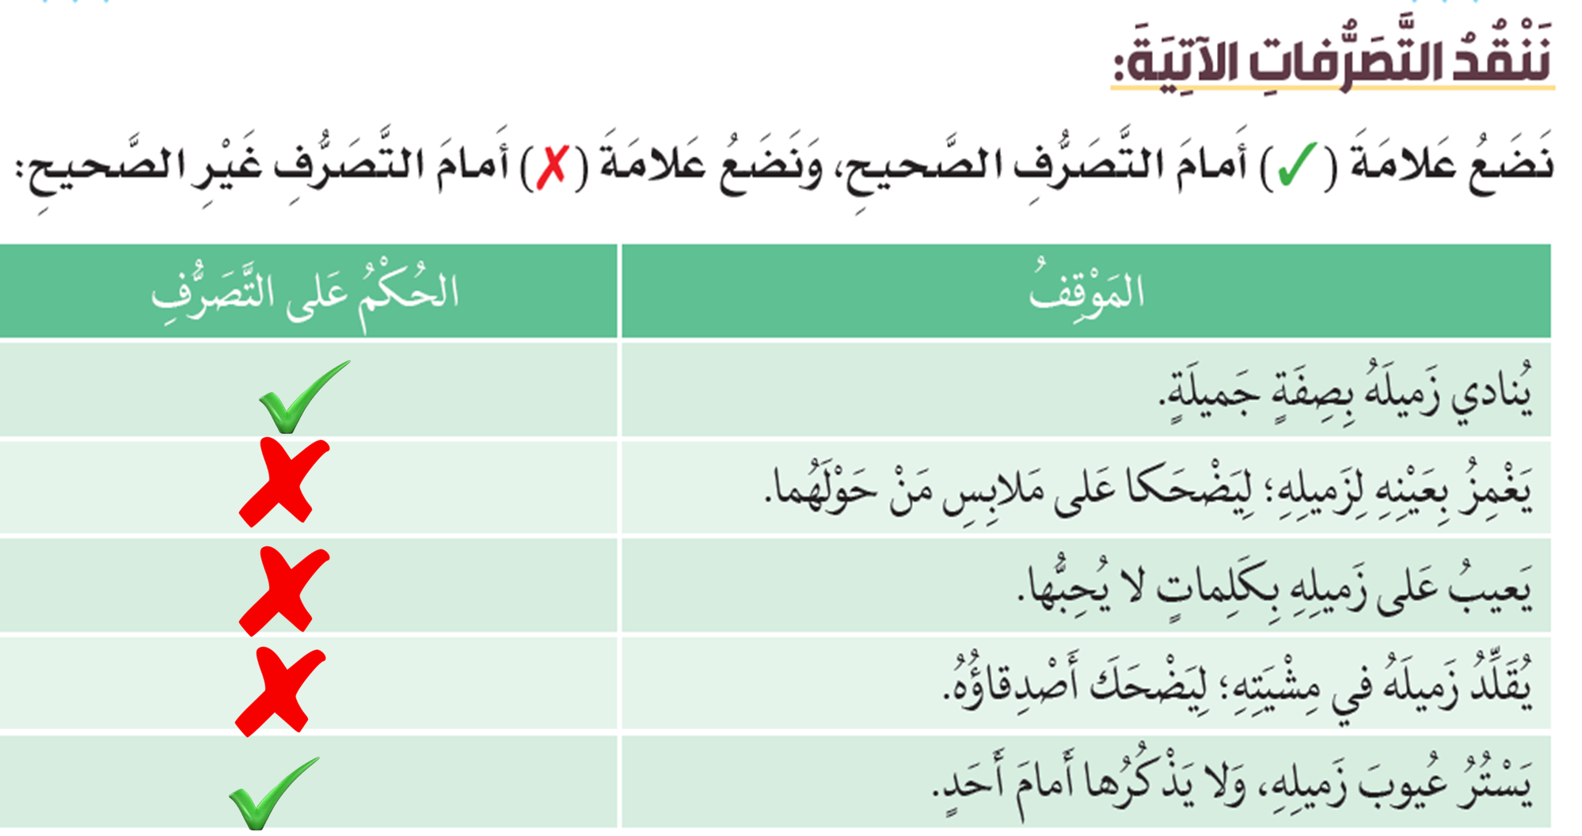
04:00 minutes
الدرس :
الوحدة:
الصف :
المادة:
الدرس : الأول
الوحدة: الثالثة
الصف : الخامس
المادة: التربية الإسلامية
النتاجات
مهمة
مهمة
التمهيد
التقويم القبلي
التقديم
تقويم التكويني
التغذية الراجعة
التمايز
الربط بالحياة
التفكير الناقد
بطاقة خروج

Slide 14

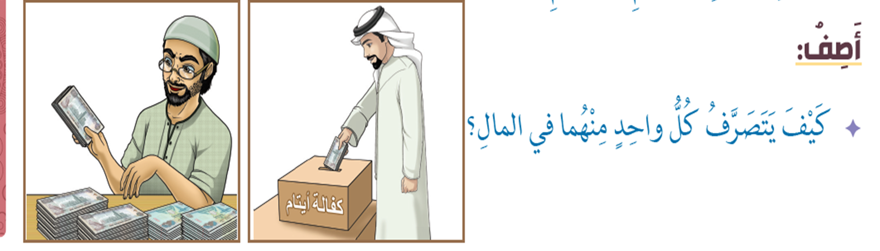
01:00 minutes
الدرس :
الوحدة:
الصف :
المادة:
الدرس : الأول
الوحدة: الثالثة
الصف : الخامس
المادة: التربية الإسلامية
النتاجات
التمهيد
التقويم القبلي
التقديم
تقويم التكويني
التغذية الراجعة
التمايز
الربط بالحياة
التفكير الناقد
بطاقة خروج

Slide 15
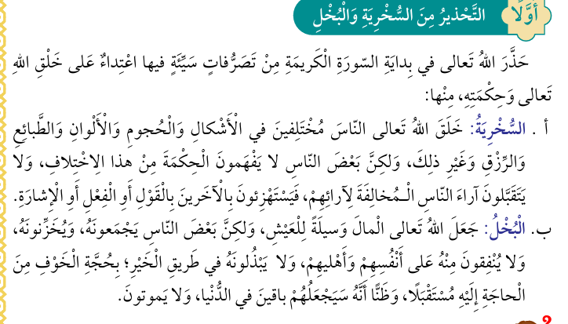
01:00 minutes
الدرس :
الوحدة:
الصف :
المادة:
الدرس : الأول
الوحدة: الثالثة
الصف : الخامس
المادة: التربية الإسلامية
النتاجات
التمهيد
التقويم القبلي
التقديم
تقويم التكويني
التغذية الراجعة
التمايز
الربط بالحياة
التفكير الناقد
بطاقة خروج

Slide 16
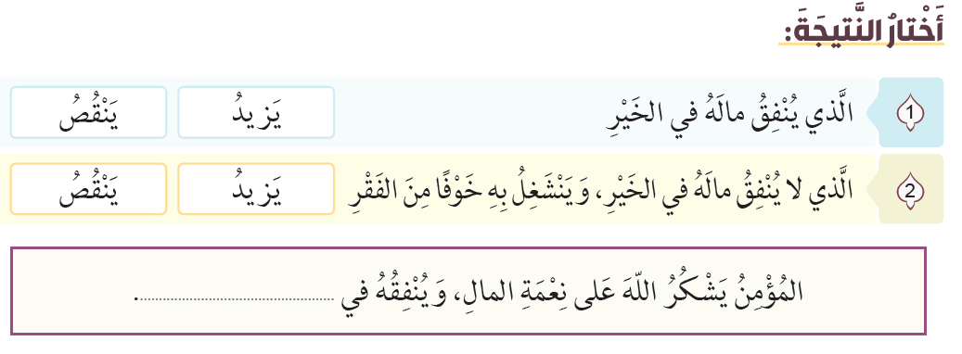
01:00 minutes
الدرس :
الوحدة:
الصف :
المادة:
الدرس : الأول
الوحدة: الثالثة
الصف : الخامس
المادة: التربية الإسلامية
النتاجات
التمهيد
التقويم القبلي
التقديم
تقويم التكويني
التغذية الراجعة
الخير
التمايز
الربط بالحياة
التفكير الناقد
بطاقة خروج

Slide 17
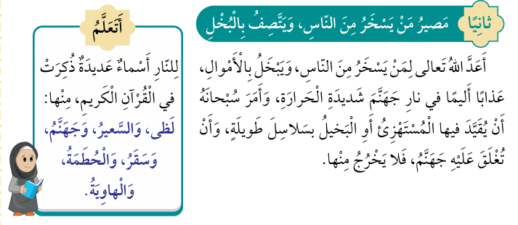

01:00 minutes
الدرس :
الوحدة:
الصف :
المادة:
الدرس : الأول
الوحدة: الثالثة
الصف : الخامس
المادة: التربية الإسلامية
النتاجات
التمهيد
التقويم القبلي
التقديم
تقويم التكويني
التغذية الراجعة
التمايز
الربط بالحياة
التفكير الناقد
بطاقة خروج

Slide 18

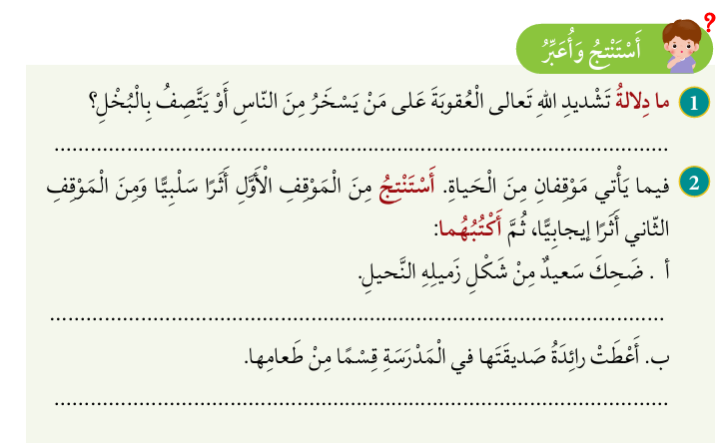
01:00 minutes
الدرس :
الوحدة:
الصف :
المادة:
الدرس : الأول
الوحدة: الثالثة
الصف : الخامس
المادة: التربية الإسلامية
النتاجات
التمهيد
التقويم القبلي
التقديم
تقويم التكويني
التغذية الراجعة
التمايز
الربط بالحياة
التفكير الناقد
بطاقة خروج

Slide 19
الكلية العلمية الإسلامية التاريخ : / إلى /
الدرس :
الوحدة:
الصف :
المادة: التربية الإسلامية
الدرس : الأول
الوحدة: الثالثة
الصف : الخامس
المادة:
04:00 minutes
أجيبي الأسئلة التالية حسب فهمك للآيات:
النتاجات
هل تعلمين سور قرآنية أخرى حذرت من أخلاقٍ سيئة؟
التمهيد
1
التقويم القبلي
استنتجي أثراً ايجابيا لاحترام الآخرين على حياتك
التقديم
2
س4/أ ص62
تقويم التكويني
التغذية الراجعة
3
ضعي عنوان مناسب للايات
التمايز
س1 ص62
الربط بالحياة
ما معنى لينبذن
4
التفكير الناقد
بطاقة خروج

Slide 20

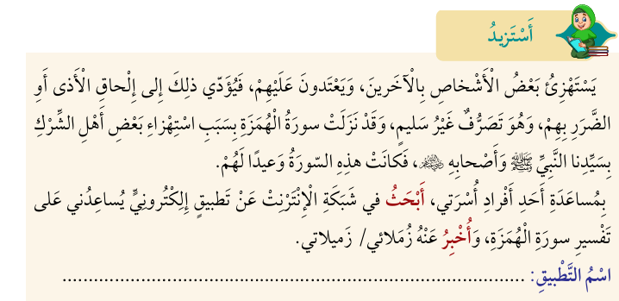
01:00 minutes
الدرس :
الوحدة:
الصف :
المادة:
الدرس : الأول
الوحدة: الثالثة
الصف : الخامس
المادة: التربية الإسلامية
النتاجات
التمهيد
التقويم القبلي
التقديم
تقويم التكويني
التغذية الراجعة
التمايز
الربط بالحياة
التفكير الناقد
بطاقة خروج

Slide 21
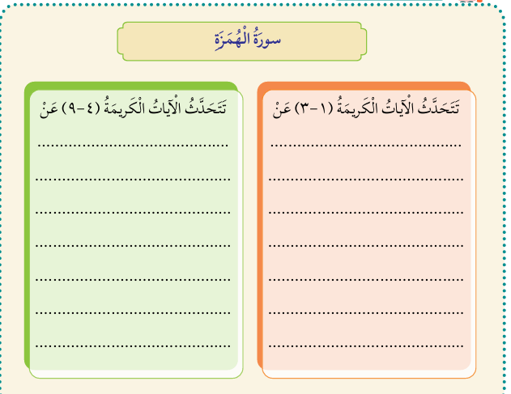
الكلية العلمية الإسلامية التاريخ : / إلى /
الدرس :
الوحدة:
الصف :
المادة: التربية الإسلامية
الدرس : الأول
الوحدة: الثالثة
الصف : الخامس
المادة:
05:00 minutes
النتاجات
التمهيد
التقويم القبلي
التقديم
تقويم التكويني
التغذية الراجعة
التمايز
الربط بالحياة
التفكير الناقد
بطاقة خروج

Slide 22
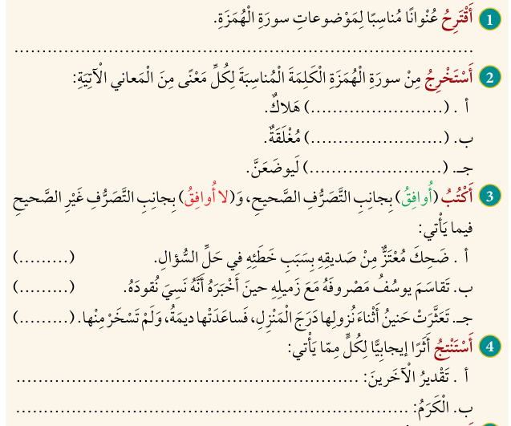
التحذير من السخرية من الناس
ويلٌ
مؤصدة
لينبذن
لا أوافق
أوافق
أوافق
احترام الناس لي
محبة الناس لي

